Slide 1
Welkom
Zet je microfoon op dempen, zo is er minder achtergrondlawaai
Inchecken via chat: zeg je naam en bestuur.
Zet app’s, telefoon en andere afleiders zoveel mogelijk uit, zo ben je minder afgeleid
Opname
We starten om 09.55

Slide 2
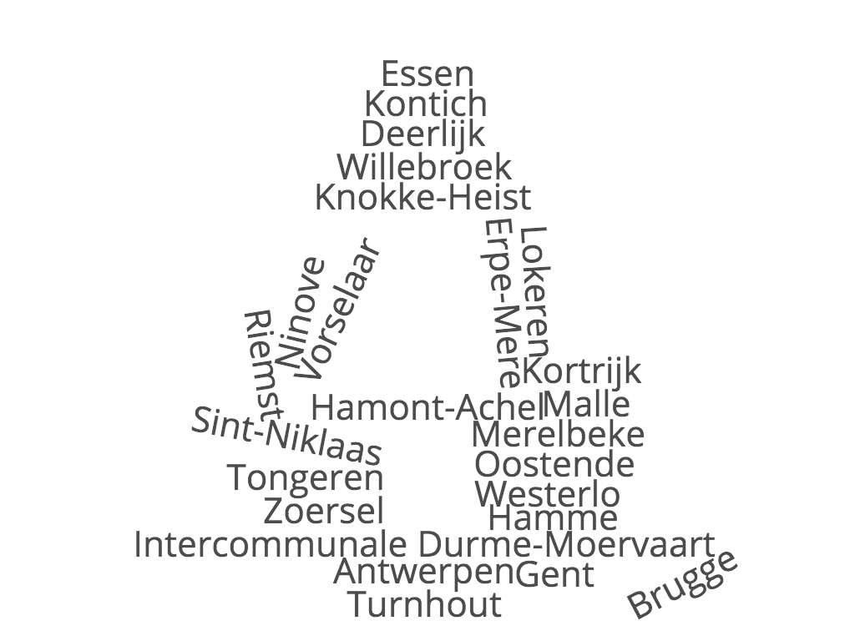
Lokale besturen

Slide 3
Inleiding
Adviseur lokale voedselstrategie
Minister van Omgeving, Zuhal Demir
Duurzamer voedselsysteem
EU

Slide 4
Waarom voeding belangrijk?
Voedselproductie: 21-37% van de broeikasgassen (IPCC)
Het Westers voedingspatroon
10-15 % hongerarmoede in de Westerse landen
Boeren krijgen geen eerlijke prijzen

Slide 5
Waarom steden en gemeenten?
Historisch
2050, 80 % van de voedselconsumptie
Organisatienetwerk
Koppelen aan andere beleidsdomeinen

Slide 6
VVSG Lokale Voedselstrategie doelstellingen
- Bekend maken good practices tussen lokale besturen onderling
- Samen brengen verschillende stakeholders uit de voedingssector en vanuit verschillende beleidsdomeinen
- Vorming geven, uitwerken ondersteunend materiaal over uitbouw van een lokale voedselstrategie in de eigen gemeente en gemeente-overstijgend
- Detecteren knelpunten en daar actie rond ondernemen

Slide 7
Hoe? Activiteiten
- (thematische) netwerken
- provinciale voedseldagen
- organiseren van online informatie-uitwisseling tussen lokale besturen die actief werken rond lokale voedselstrategie
- website met informatie over het opzetten van een lokale voedselstrategie
- bezoek van gemeenten in functie van ontwikkeling voedselstrategie

Slide 8
Agenda Gezonde & duurzame voeding
10.00-10.55 Inspiratiesessie
Erpe-Mere, Gent, Antwerpen, Roeselare, Schoten
10.55-11.00 PAUZE
11.00-11.30 Departement Omgeving
11.30-12.00 VELT

Slide 9
ERPE-MERE

Slide 10
Lokale voedselstrategie Erpe-Mere
Doel = van ad hoc initiatieven -> gedragen strategie
Uitdagingen:
Mensen (blijvend) motiveren
Van losse initiatieven naar een gedragen strategie
Inspanningen visueel maken
Alle doelgroepen betrekken
Corona

Slide 11
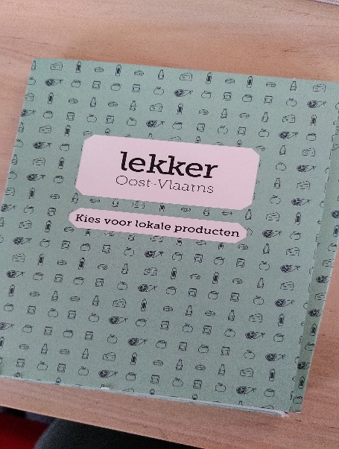
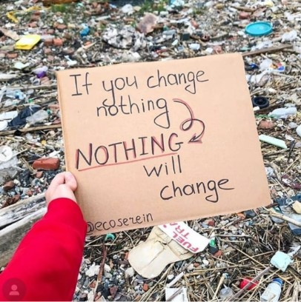
Kleine en grote successen
Begeleiding door de Provincie dmv Omgevingscontract
Communicatie(middelen) oa lokale gids
Opening De Scharnier met Sociale Kruidenier
Raad van de lokale economie betrokken
Sensibilisering bestuur/collega’s – recepties, bestekken,…
….

Slide 12
Vragen? Suggesties?

Slide 13
GENT

Slide 14
Duurzame voeding in Gentse scholen
Gent en Garde

Slide 15
Goodfood@school
Ontwikkeling duurzaam voedselbeleid op maat van de school
Nieuw begeleidingstraject voor scholen
Stad Gent + Rikolto
Doel: visie op voeding
uitwerken
5 scholen/jaar
Start: september 2020

Slide 17
Workshops voor klassen
Plantaardig (w)eten
Vermijden van voedselafval
Moestuinieren
Fruit in de schooltuin
Gent en Garde

Slide 18
De wijze (w)eters
Educatief materiaal:
Drie doe-boekjes
Decoratiemateriaal
Kan besteld worden door
leerkrachten lager onderwijs

Slide 20
ROESELARE

Slide 21
Gezonde en duurzame voeding in Roeselare

Slide 22
3 Grote pijlers binnen RSL
Duurzame voeding
Lokale voeding
Voedselverspilling
Notes:
We werken binnen Roeselare aan 3 grote thema’s binnen de Stad.
Dit zijn:
Duurzame Voeding
Lokale Voeding
Voedselverspilling
Daarbij willen we startend vanuit de boer tot bij de consument de keten rond hebben. En daarmee hebben we een plan van aanpak bedacht om dit op een constructieve manier uit te werken.

Slide 23
Voedselstrategie RSL – duurzame ontwikkelingsdoelstellingen

Slide 24
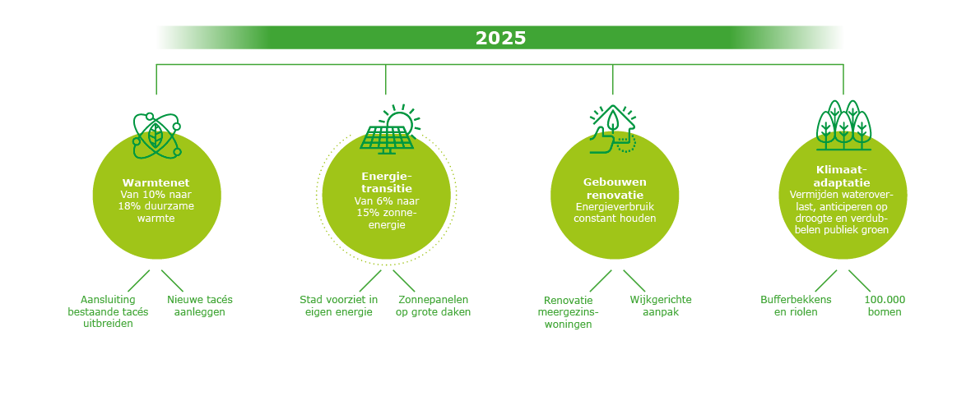
Meerjarenplan en klimaatprogramma:
Duurzame voeding, korte keten en voedselverspilling in vooruitplan:
Gezond en vooruit in de Zachte stad
Vooruit met den stad op Mensenaat
Ondernemend en Slim vooruit
Klimaatprogramma:

Slide 25
Duurzame voeding
Duurzame Voeding:
D.m.v boslandbouw ( Agro Forestry ) willen we de boeren overtuigen van nieuwe duurzame methodieken.
Verbeteren van bodem- en waterkwaliteit
Meer seizoensgebonden te kunnen werken
Verhogen van de biodiversiteit (inclusief nuttigen als bestuivers en plaagbestrijdende insecten)
Educatieve functie / sensibilisatie
Tegengaan erosie op hellende percelen door aanplant van bomen
Combinatie van landbouwgewassen / Houtige gewassen / Dieren
Corridor-functie van bomen voor dieren
Zeer vlotte samenwerking met kenniscentrum Inagro
Notes:
Wat is Agro forestry?
Bij agroforestry of boslandbouw wordt op éénzelfde perceel de teelt van houtige gewassen (bomen of struiken) doelbewust gecombineerd met die van landbouwgewassen of dieren . Op die manier worden vaak nieuwe producten en/of diensten gecreëerd, zowel op economisch, ecologisch als sociaal vlak.

Slide 26
Notes:
Voorbeeld Agro Forestry project

Slide 27
Lokale Voeding
Lokale Voeding
Met de Stad Roeselare willen we vooral werken aan een lokaal voedingsbeleid. Dit d.m.v.
Het organiseren van 2 pluktuinen in de Stad
Een sociaal bio landbouwbedrijf Lochting
De Lokaalmarkt
Verschillende acties vanuit de Stad
Koop Lokaal
Samen Tuinieren in het kader van Stadslandbouw
Dakenplan in opbouw
Notes:
Lokale Voeding:
Met de Stad Roeselare willen we werken aan een lokaal voedingsbeleid en daar mogen we terecht trots zijn op wat we in de Stad hebben.
Samen Tuinieren, Lokaalmarkt, 2 pluktuinen, Sociaal Bio Landbouwbedrijf die zich engageert om de buurt mee te nemen in workshops om vruchten in te leggen etc…
Alsook maken ze nu lokale schotels en bieden ze deze aan lokale bedrijven aan.

Slide 29
Voedselverspilling
Voedselverspilling
Met de Stad willen we veel aandacht geven aan het luik rond voedselverspilling. Daarom zijn er verschillende acties vanuit de Stad.
Restorestjes om overschotten op restaurant mee naar huis te nemen.
To Good To Go app bekendmaken bij restaurateurs.
Grootkeukens begeleiden in een beter afvalbeleid.
Ondertekening No Food To Waste charter
In het Klimaatprogramma willen we met “ samen klimaatneutraal” streven naar een zero waste in verschillende sectoren die te maken hebben met voedsel.

Slide 32
ANTWERPEN

Slide 33
Lerend netwerk VVSG 17/11/2020

Slide 34
Notes:
De realiteit in Antwerpen… - Zelden nog refters, geen HACCP-conforme keukeninfrastructuur
- Overbevraagde schoolteams – geen personeel voor
- Kinderen eten thuis omwille van bijdrage middagopvang
- Lege brooddozen, ongezonde brooddozen, grote aantallen kinderen zonder ontbijt
- Financiële kost gezonde voeding
- Voedselgeletterdheid
- Is voeding aanbieden een kerntaak van onderwijs?
Enz enz enz….

Slide 35
14 uitgangspunten – aandachtspunten
1) Geen of minimale extra werklast voor scholen
2) gezond (voedingsdriehoek als basis) – samenwerking Instituut Gezond Leven en Logo
3) toegankelijk voor elk kind op de school
4) prioritair voor doelgroep die het echt nodig heeft
5) niet-stigmatiserend
6) aansluitend of compatibel met methodiek gezonde schoolbeleid
7) evidence based/evidence informed
8) vraaggestuurd en inspraak mogelijk doorheen parcours
9) niet per definitie warme maaltijden
10) Sociale economie – link
11) Koppeling kost /problematiek middagopvang?
12) Bestaande projecten niet hypothekeren / inbedden
13) voedselveiligheid (traceerbaarheid)
14) Duurzaam – samenwerking Rikolto

Slide 37
Budget
2020 - 2025 : 40 miljoen Euro
Momenteel 9 proefscholen dit schooljaar Wat? -slimme oplossingen voor Antwerpse scholen vb. soep warm geleverd incl medewerker en afwasservice
Vb. gesmeerde gezonde boterhammen geleverd in brooddoos
=> Op termijn uitrollen naar alle Antwerpse scholen Momenteel beogen we dit te doen via ‘Toelagesysteem + ondersteuning’
Notes:
Leerlingenaantallen basisscholen = 65 000 Geschat aantal volle schooldagen = 140 per jaar 65 000 x 140 = 9 100 000 Stel 1 euro per leerling/volle dag = budget 9,1milj

Slide 38
Vragen? Joyce Blondé Projectleider gezonde schoolmaaltijden 03/338 24 54
Joyce.blonde@antwerpen.be

Slide 39
SCHOTEN

Slide 40
Klimaatkapitaal
17 november 2020

Slide 41
Beknopt
Doelstelling: Bijdrage aan de realisatie van het klimaatactieplan doelstelling SECAP= 40 % CO₂-reductie en/of gemeente weerbaar maken tegen effecten klimaatverandering
Min. € 500 – max. € 20.000 per project
Totaal voorziene krediet: € 60.000
Toekenning na beoordeling jury (50 %) én stemming burgers (50%)
Begeleiding: Ecolife

Slide 42
Selectieproces
25 ingediende projecten (< 1/12/2019)
16 ontvankelijk verklaarde projecten
Thema’s: circulaire economie, mobiliteit, biodiversiteit, energie, adaptatie
Voorjaar 2020: individuele gesprekken
Ontvangen stemmen (> 2.000 burgers)
Max ptn | Beoordelingscriteria
30 | Milieu-impact: bijdrage aan de realisatie van het klimaatactieplan
20 | Langdurig effect
20 | Samenwerkingen en participatie
15 | Plan van aanpak
10 | Innovatieve aanpak
5 | Aandacht voor kinderen, jongeren en/of kansengroepen

Slide 43
GOAS Houten producten
Bomenbank met infiltratievoorziening
Bakfiets-deelsysteem
Schoten Circulair
Eethuisbeek als groenblauw verbindingslint
Ohwapp
De scholen van Schoten op de fiets
Regenwateropvang basisschool Ter Linde
Schot(en) in het klimaat!
Open Kaddish & Kaddish buurttuin
Warmtenet Schoten
Fruit in de wijk
De groenste school
Insecten- en bijentuin Woonzorgcentrum Vordenstein
Zon op de daken voor iedereen!
Ieder zijn eigen klimaatplan

Slide 44
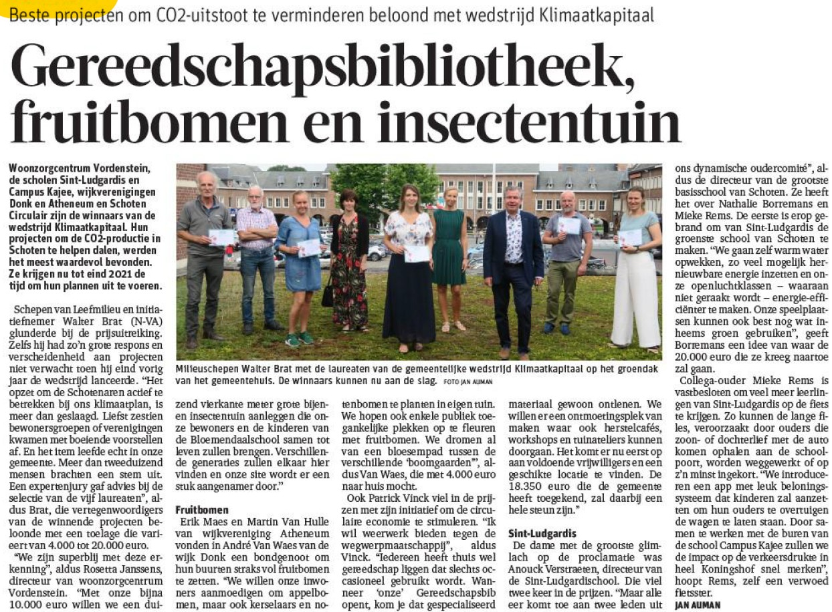

Slide 45
Winnaars (5)
Omschrijving: project
budget
Insecten- en bijentuin WZC Vordenstein
€ 9.485
De groenste school
€ 20.000
Fruit in de wijk
€ 4.000
Schoten Circulair
€ 18.350
De scholen van Koningshof op de fiets
€ 8.165

Slide 46
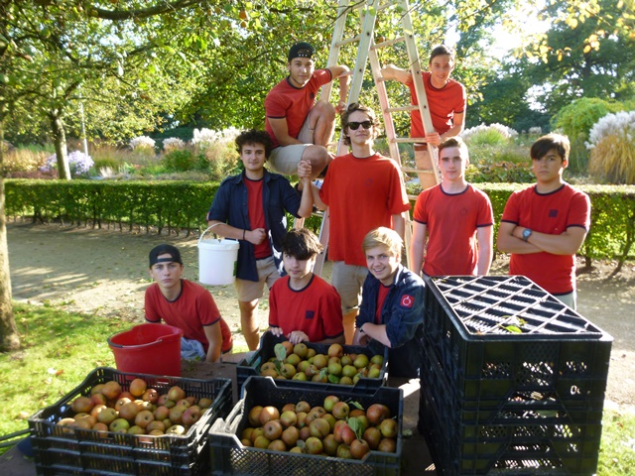
Fruit in de wijk
Initiatiefnemers: 2 wijkverenigingen
Inlands fruit aanplanten & beheren
(semi)publieke locaties & private tuinen
Partners: wijkbewoners, scholen, kansengroepen, bedrijven en verenigingen
Extra: een publieke fruittuin + een bloesempad
Gekoppeld aan workshops omtrent bv snoeitechnieken

Slide 47
DEPARTEMENT OMGEVING

Slide 48
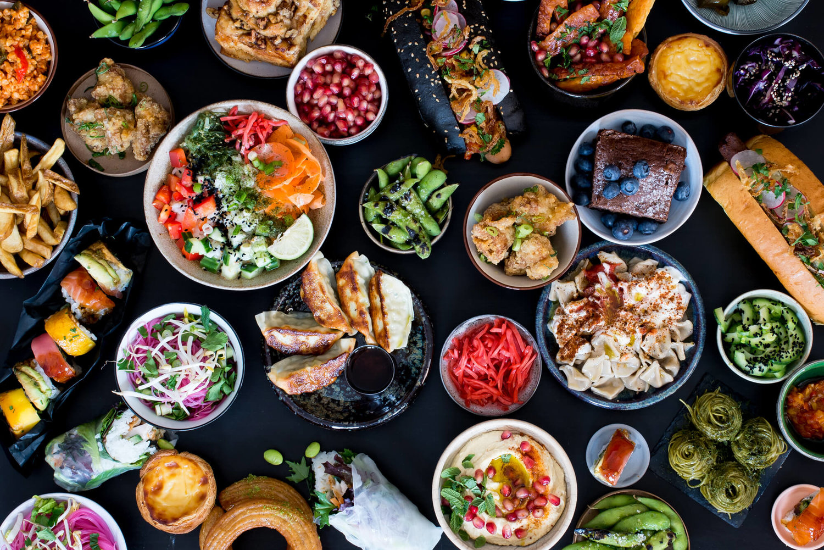
De Luisterende Tafel
Verhalen verzamelen over duurzame voeding
VVSG Lerend Netwerk

Slide 49
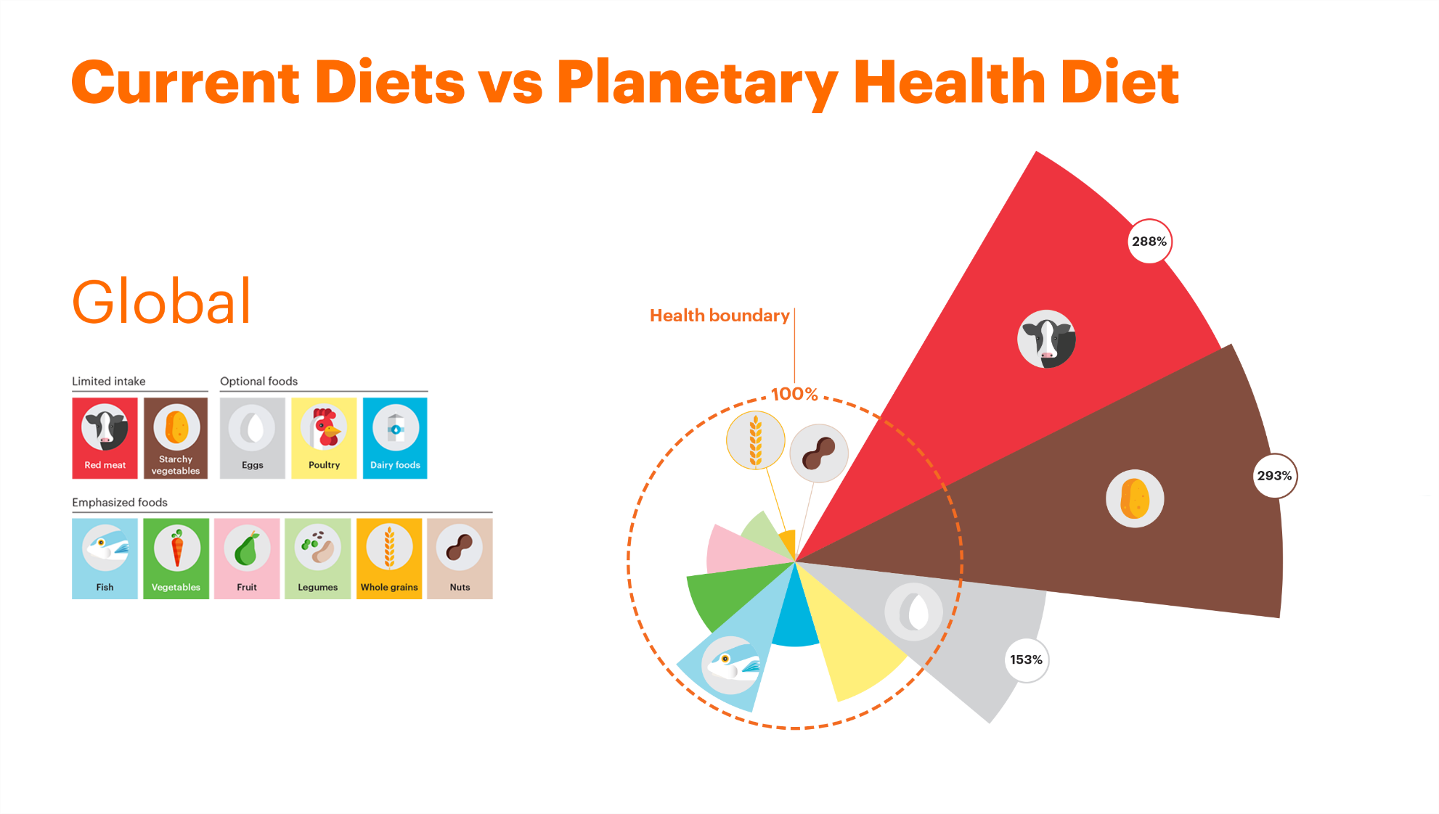
De uitdaging
The EAT-Lancet Commission on Food, Planet, Health (2019)

Slide 50
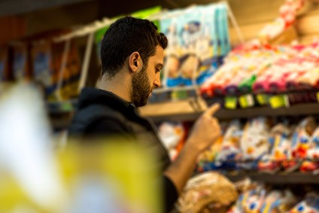
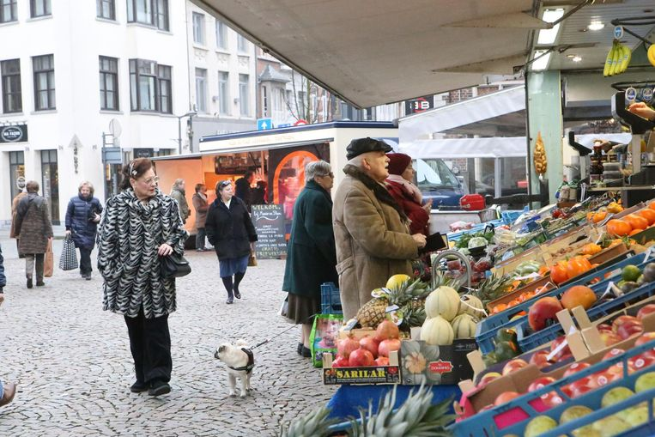
De uitdaging Hoe krijgen we ‘de’ consument mee? Hoe werken we aan gedragsverandering?

Slide 51
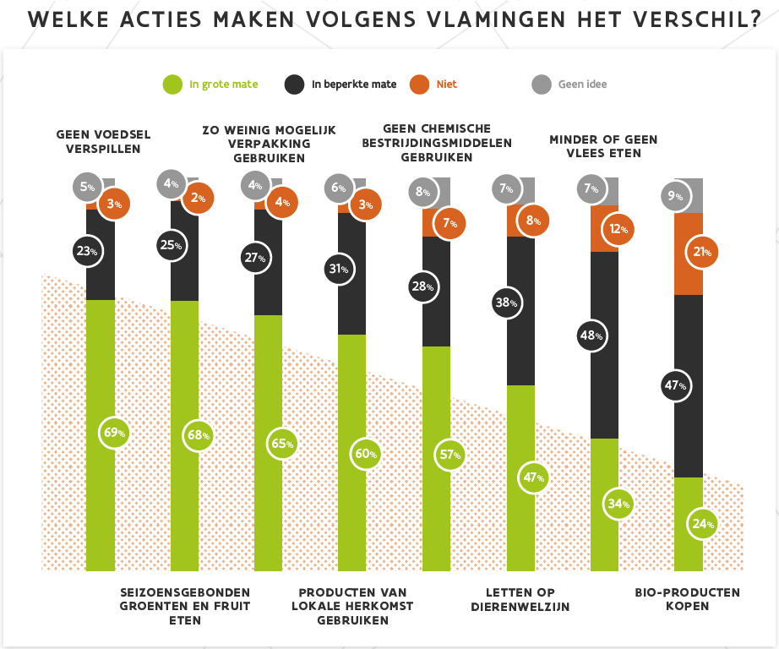
Welke handvaten hebben we?

Slide 52
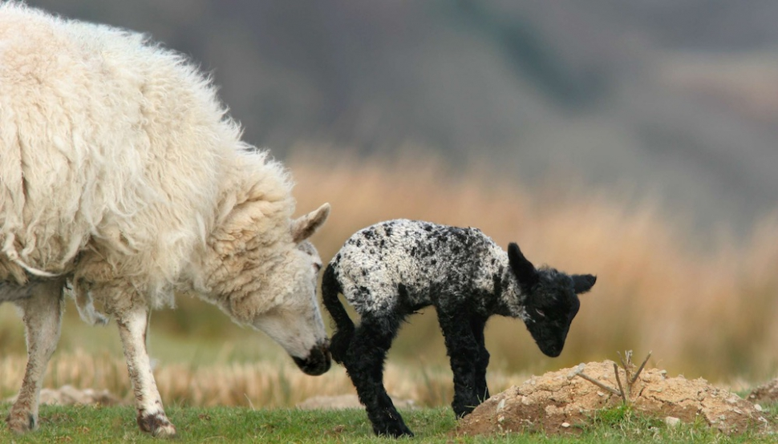
Welke handvaten hebben we?

Slide 53
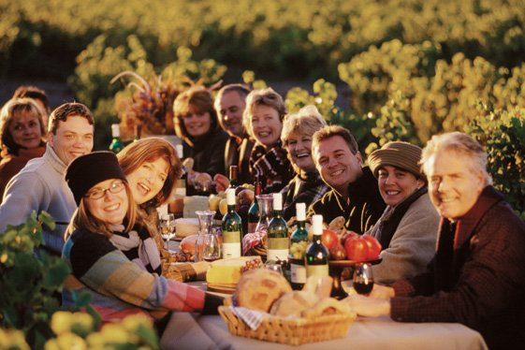

Slide 55
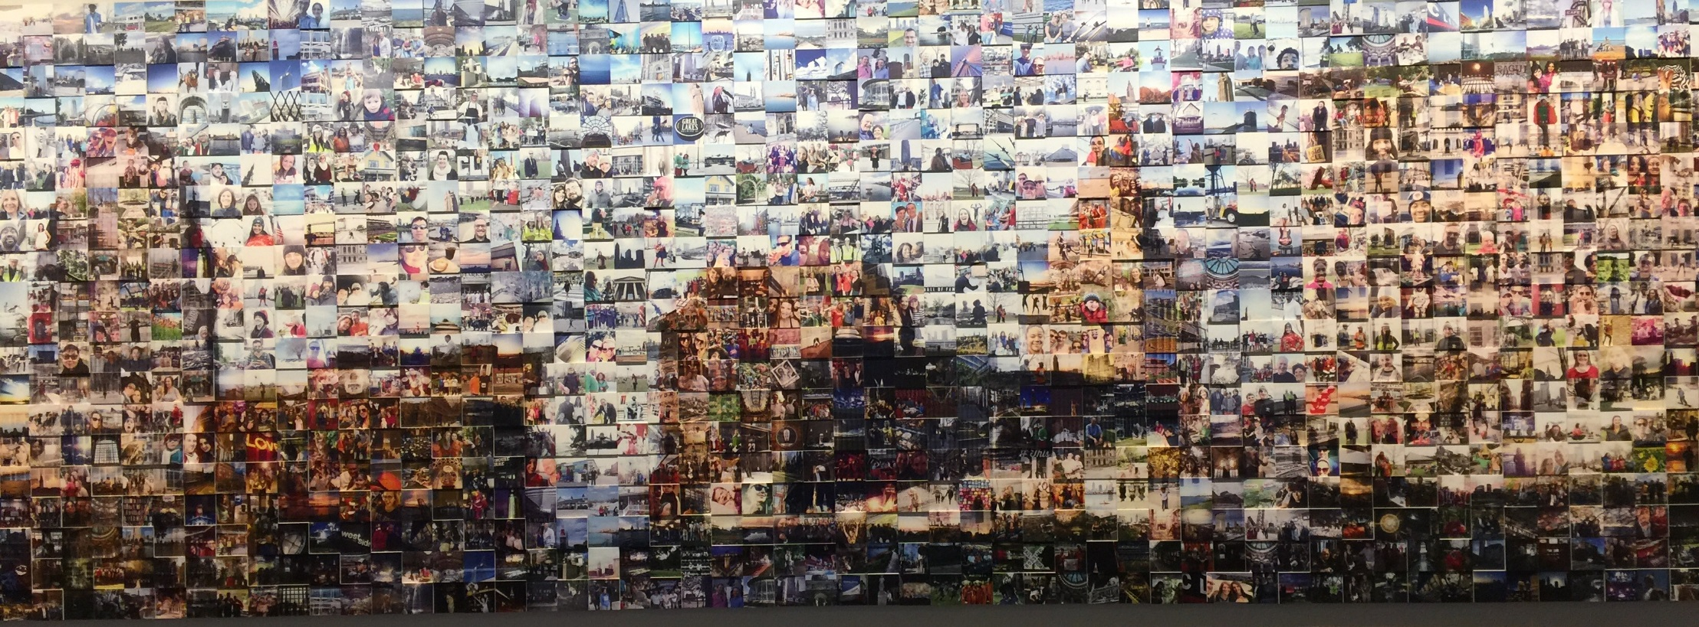
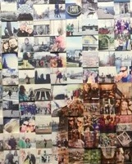

Slide 56
Triggervraag
Anekdote, verhaal over bepaald moment
Betekenis geven
Mensen ‘taggen’ zelf hun verhaal
Analyse
Verhalen komen samen in patronen

Slide 57
Face-to-face gesprekken In groep
Pen&Papier
App
Pen&Papier
Online
(Browser)

Slide 58
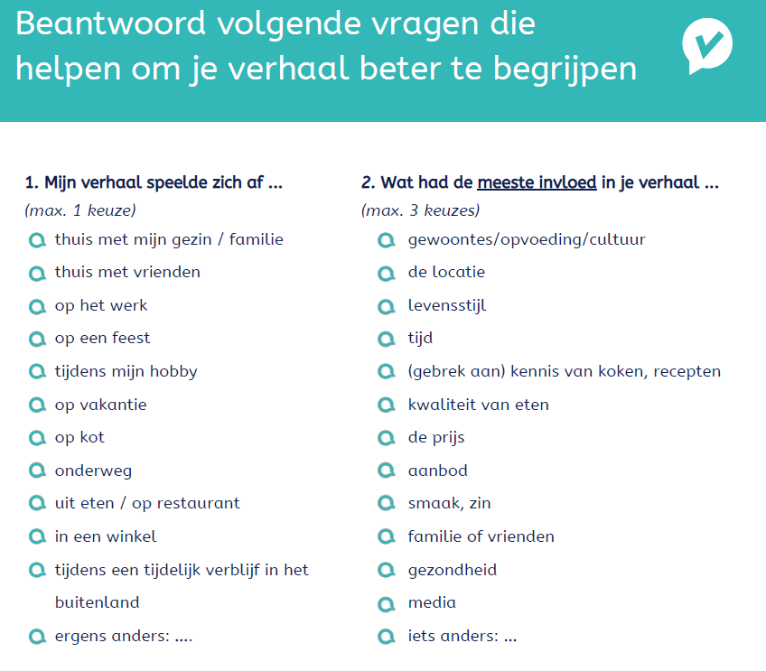
Hoe ziet zo een bevraging eruit?
Meerkeuzevragen

Slide 59
Hoe ziet zo een bevraging eruit?
Wanneer ik ‘s ochtends opsta…
Heb ik een heel groot ochtendhumeur
Ben ik meteen super vrolijk en actief
Niet van toepassing

Slide 60
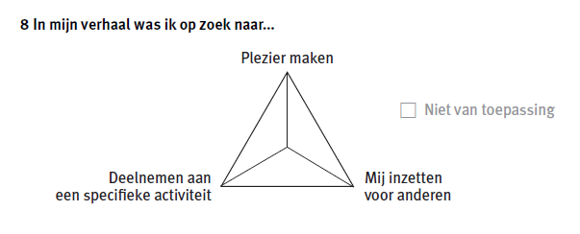

Slide 61
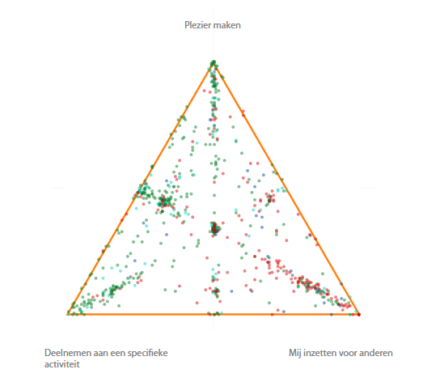

Slide 62
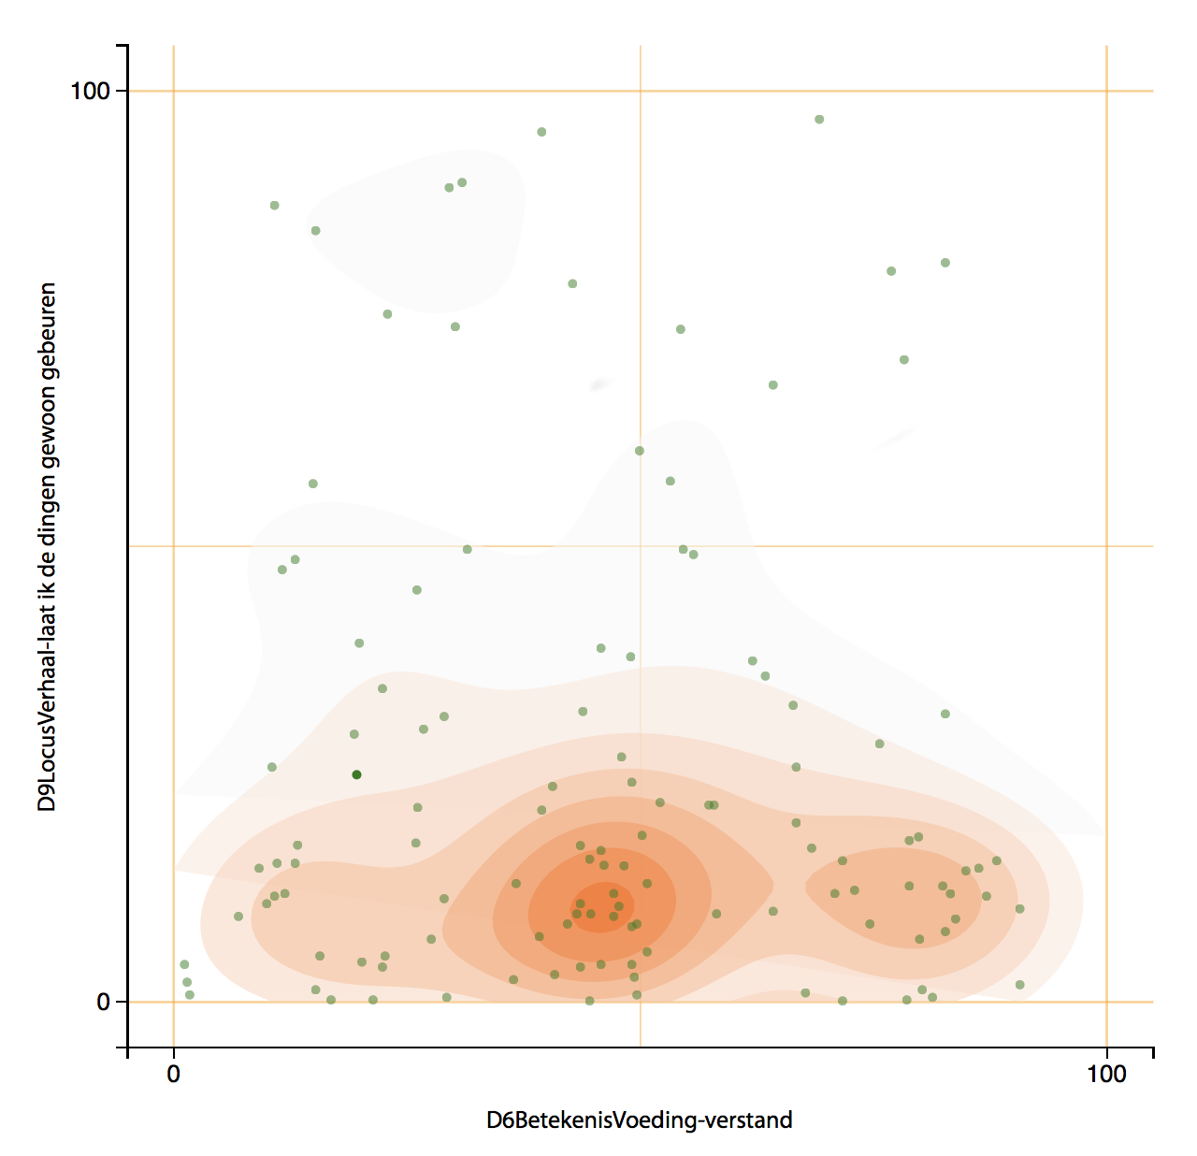
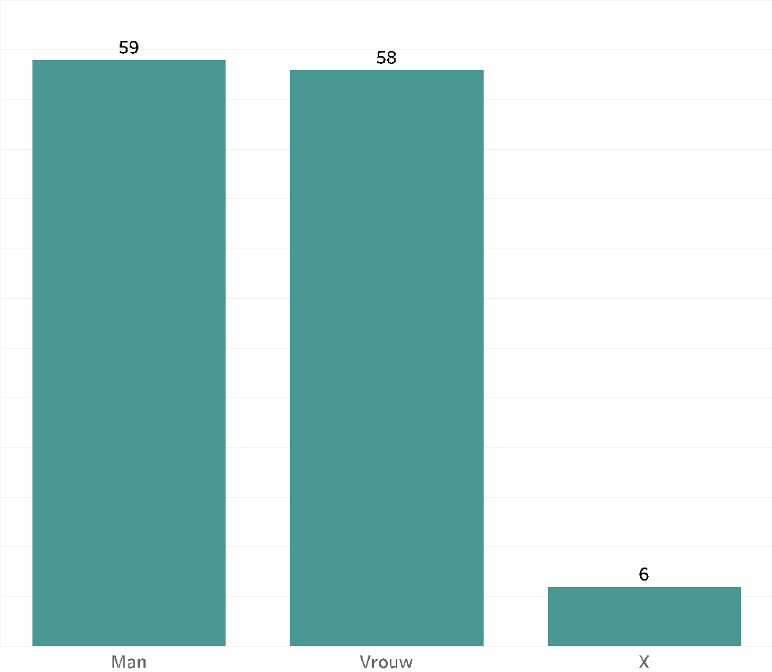
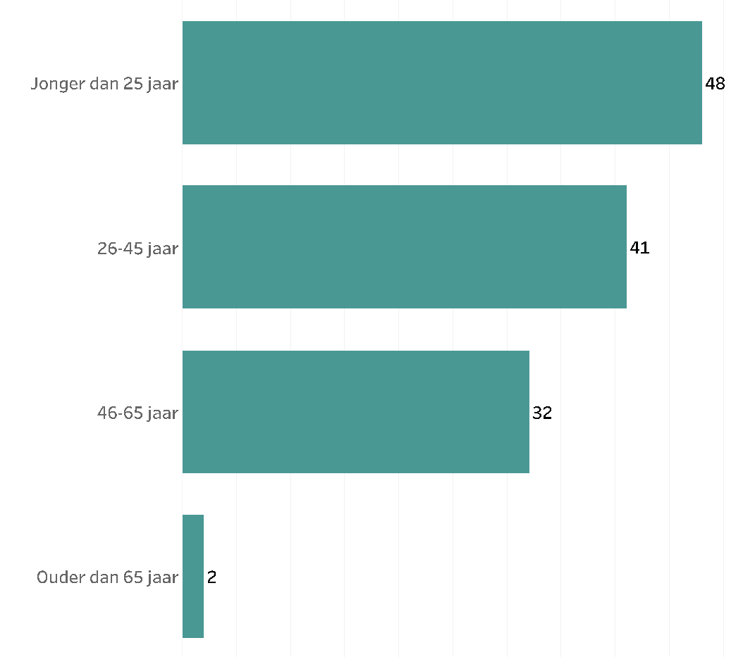
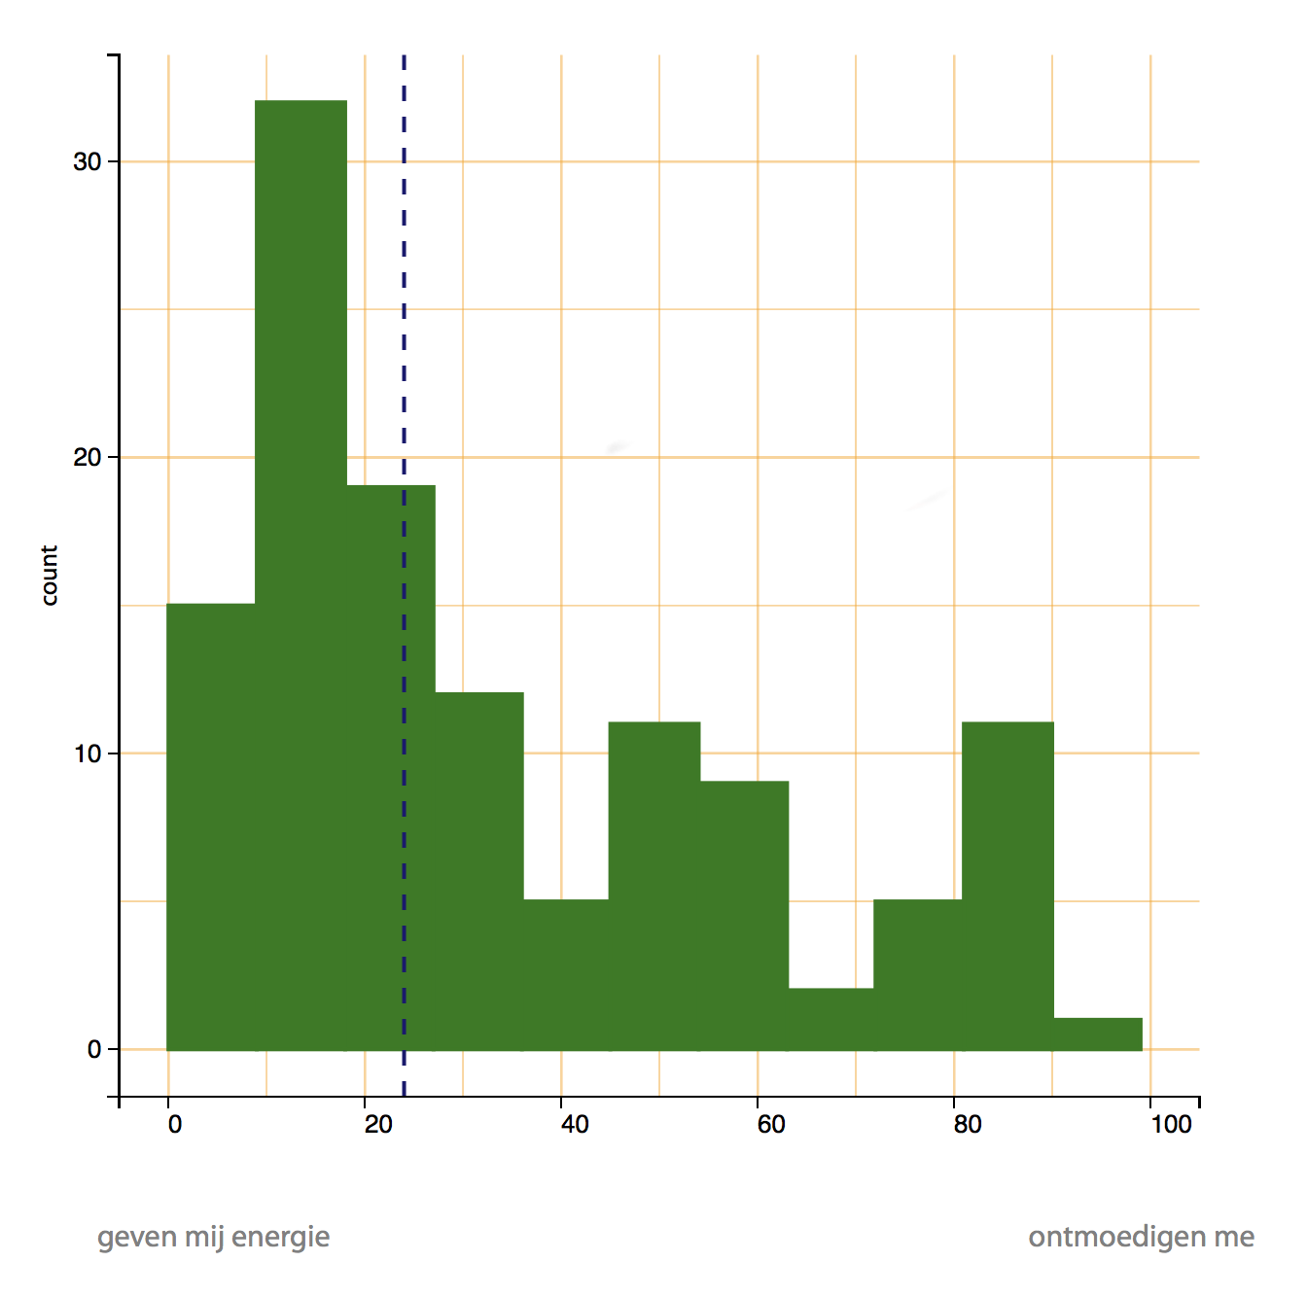
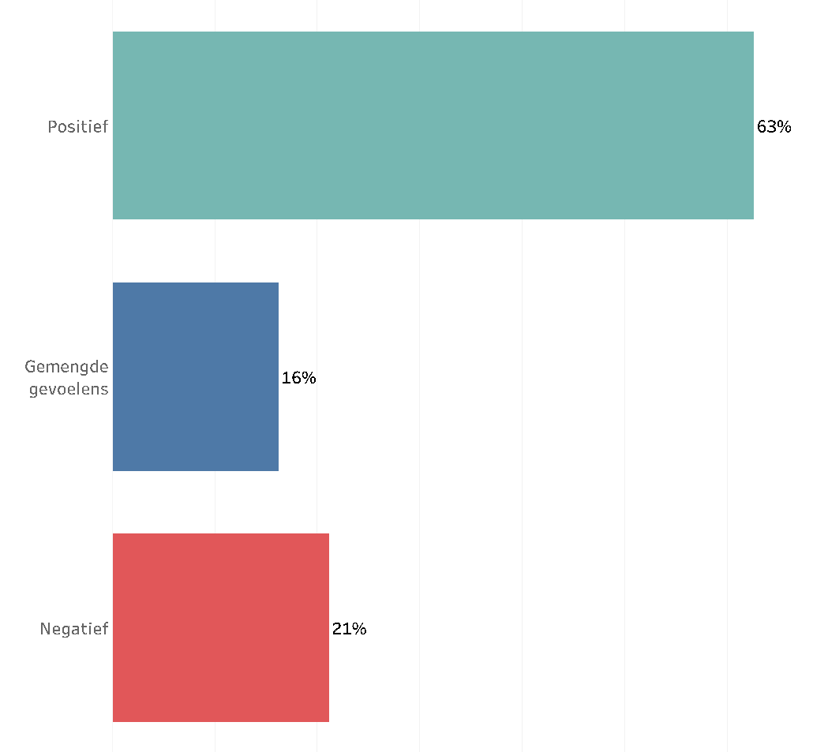
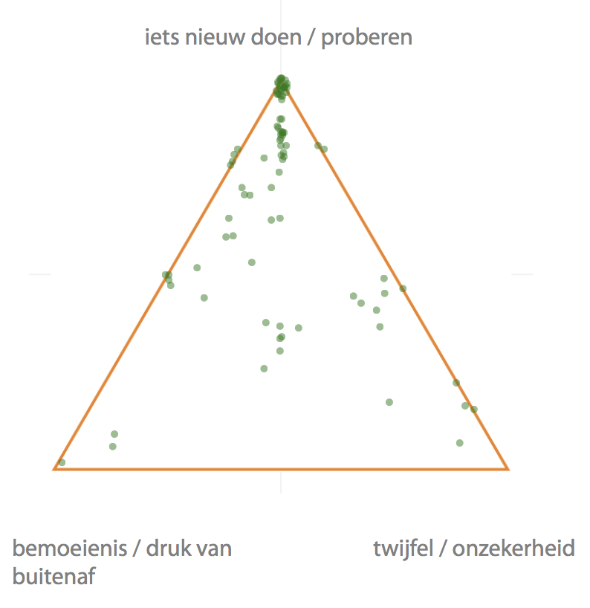
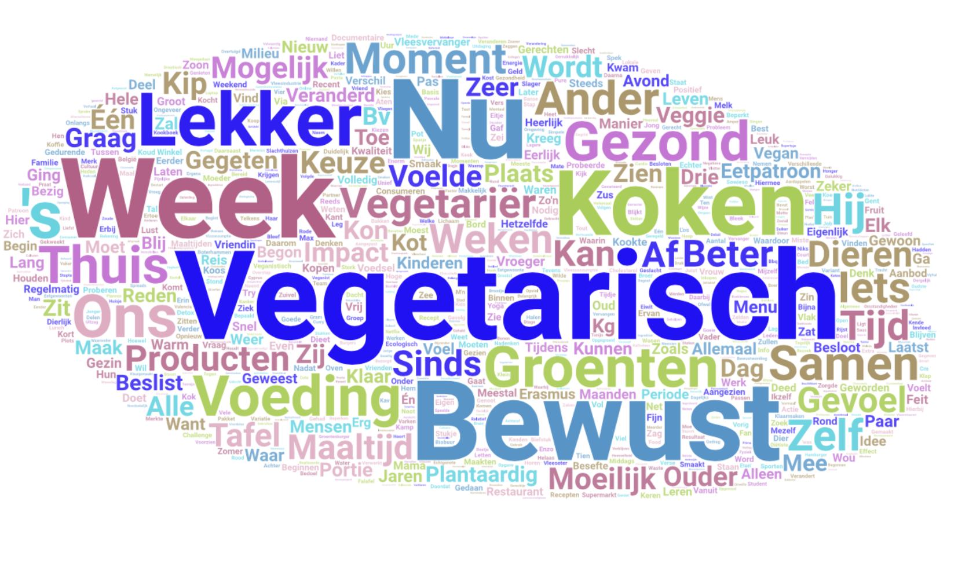
Analyse - workshops
50%
15%
62%
10%
8%

Slide 63
Analyse - workshops
40 dagen zonder vlees
Enkele jaren geleden moedigde een vriendin me aan om hiermee mee te doen. Toen was er nog minder algemeen bewustzijn over de negatieve effecten van vlees rond milieu en duurzaamheid. Het was soms moeilijk om vlees overal te mijden. Maar toch was het een leerrijke uitdaging om op zoek te gaan naar alternatieven. Doordat het met een actie over heel Vlaanderen was, kreeg je veel goede tips en steun om in de dagen zonder vlees te slagen. Een positief gevoel en bewustwording van een groet groep mensen door publiciteit en grootschaligheid van de actie.
Eens 2 weken proberen
Ik koos een tweetal jaar geleden bewust om eens 2 weken geen vlees/vis te eten. Dit gewoon om eens te weten hoe dat zou lopen en wat ik ervan zou vinden.
Het was naar aankopen toe gemakkelijk: de meeste winkels hebben een vegetarisch aanbod dat toereikend is voor dergelijke periode. Ook in het restaurant van mijn werk is er een vegetarisch aanbod broodjes en warme maaltijden. Bij die laatste zag ik evenwel hetzelfde aanbod na een week terugkeren, dus dar zat een beperking op. Ik vond niet elke maaltijd even lekker, en ik concludeerde dat ik zeker niet vegetarisch zou willen blijven eten, maar dat ik enkele lekkere gerechten wel af en toe nog zou nuttigen. Dat is ook hoe ik het nu nog doe. Ik ben nog steeds tevreden dat ik het probeerde.

Slide 64
Geen mening
Wel ervaring
Niet: wat vind je van vegetariërs?
Wel: Welke momenten rond het meer of minder eten van vlees blijven hangen?
Meer inspelen op gevoel en sentiment.

Slide 65
Stand van zaken
Deel 1 testing (11/19 - 01/20)
130-tal verhalen verzameld
eerste analyse
aanpassen vragenlijst
steekproefaanpak

Slide 66
Timing
Deel 2 opschaling (2020)
2000 verhalen
Uit alle lagen van de samenleving
Geografische spreiding
Samenwerking met:
🡪 Stad Gent, Stad Brugge
🡪 Universiteiten van Gent, Antwerpen, Hasselt en Vives Hogeschool

Slide 67
Samplingstrategie
Sampling Vlaanderen
Daarnaast:
400 per provincie
1000 steden / 1000 dorpen
Verdeling inkomen
Speciale aandacht kwetsbare groepen
 | Gender | Geen diploma of Lager Sec onderwijs | Hoger Sec onderwijs | Bachelor of hoger
Leeftijdsgroep 1 (< 25j) | M | 60 | 90 | 90
 | V | 60 | 90 | 90
Leeftijdsgroep 2 (25-40j) | M | 60 | 90 | 90
 | V | 60 | 90 | 90
Leeftijdsgroep 3 (41-65j) | M | 60 | 90 | 90
 | V | 60 | 90 | 90
Leeftijdsgroep 4 (> 65 jaar) | M | 60 | 90 | 90
 | V | 60 | 90 | 90
Sub-totaal |  | 480 | 720 | 720
TOTAAL |  | 1920

Slide 68
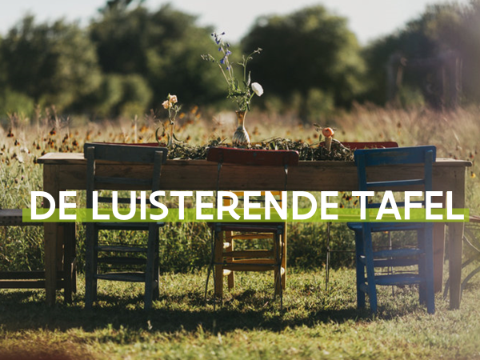
Bedankt voor jullie aandacht!

Slide 69
VELT

Slide 70
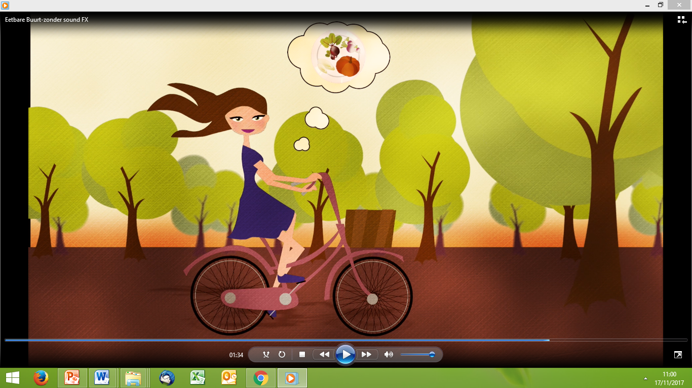
Buurtboomgaarden Velt 16/11/2020 – VVSG lerend netwerk Catheline Pieters Medewerker fruit en eetbare buurt Velt vzw
Notes:
Bij Velt zien we stadslandbouw ruimer dan enkel aan landbouw doen in een stedelijke context. Daarom spreken wij van ‘Eetbare buurt’.

Slide 71
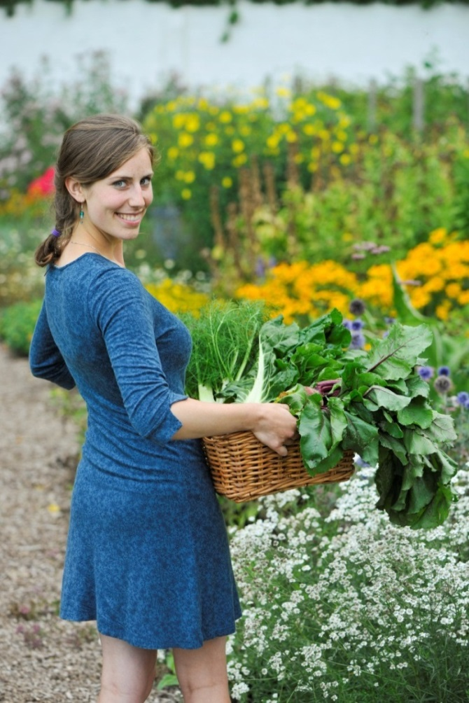
Velt kort voorgesteld
Vereniging voor wie actief ecologisch aan de slag wil in tuin of keuken
Al meer dan 40 jaar
+ 19.000 leden en vrijwilligers
130 lokale groepen
Ondersteunt duurzaam leven met publicaties, tijdschrift, activiteiten en samenwerkingen
“Samen”: samentuinen, samenkoken, buurtboomgaarden (eetbare buurten)
Notes:
Kennen jullie Velt al?
Al meer dan 40 jaar promoten we ecologisch, gezond leven, op het ritme van de seizoenen en in respect met de natuur.
Wij doen dit niet alleen, we hebben een heel netwerk van leden en vrijwilligers, veel lokale afdelingen
Samenwerkingen met gemeenten, scholen, etc.
Naast ecologisch vinden we het sociale verbindende aspect heel belangrijk. Daarom is onze slogan ook ‘Samen eco actief’, duurzaam leven, daar hoort ook sociaal bij. en hebben we overal in Vlaanderen, Brussel en Ndl samentuinen en samenkook-groepen.
Uit het samentuinen is uiteindelijk ook het samen plukken, buurtboomgaard verhaal ontstaan

Slide 72
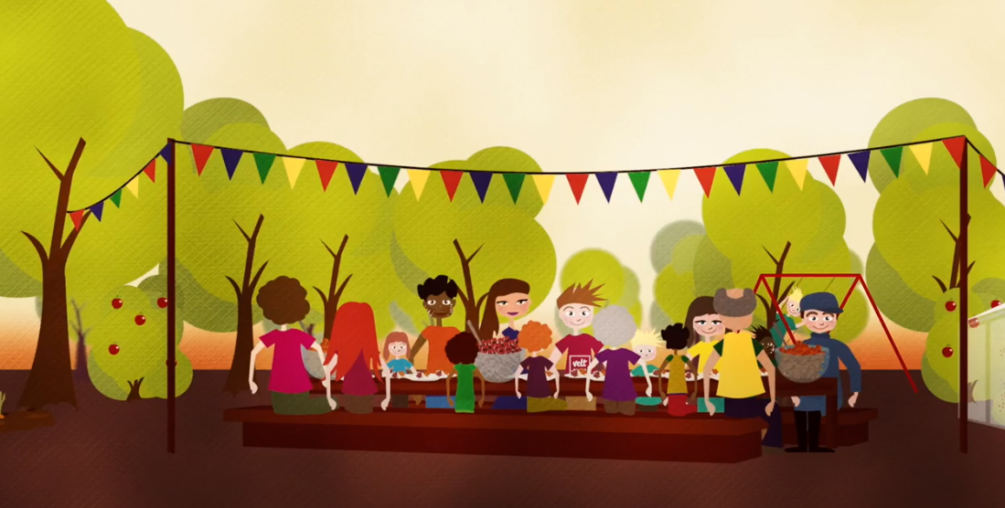
Eetbare buurten
Meer dan 10 jaar ervaring in samentuinen
Sinds 2017 : eetbare buurten (ook buurtboomgaarden, en samenkook-groepen)
https://www.youtube.com/watch?v=bobPccYV0JA
Notes:
Eetbare buurten = ontmoetingsplaatsen in een stad/gemeente waar je samenkomt om te leren hoe je fruit/groenten moet telen, op het ritme van de seizoenen.
Van stadslandbouw tot voedelbos

Slide 73
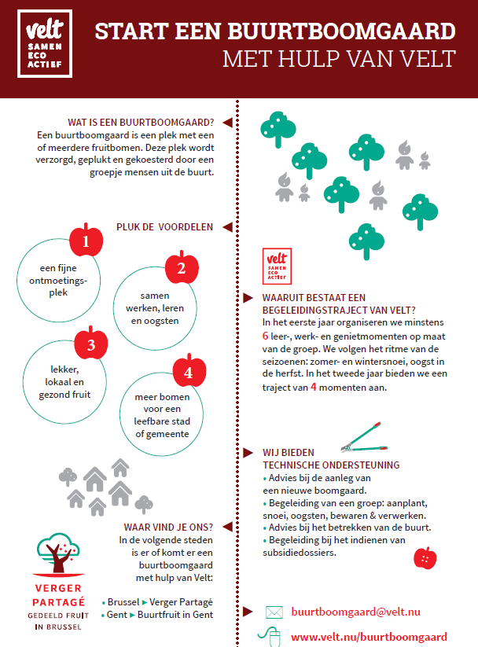
https://www.velt.nu/buurtboomgaard
Notes:
Wat is een buurtboomgaard?
Biedt Velt technische ondersteuning – op maat van de lokale overheid
Advies bij de aanleg van een nieuwe boomgaard.
Begeleiding van een groep: aanplant, snoei, oogsten, bewaren en verwerken.
Advies bij het betrekken van de buurt.
Begeleiding bij het indienen van subsidiedossiers.

Slide 74
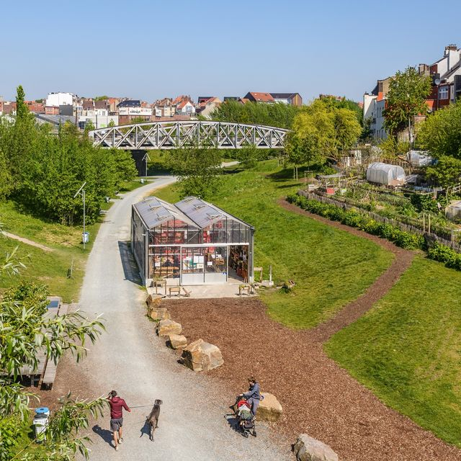
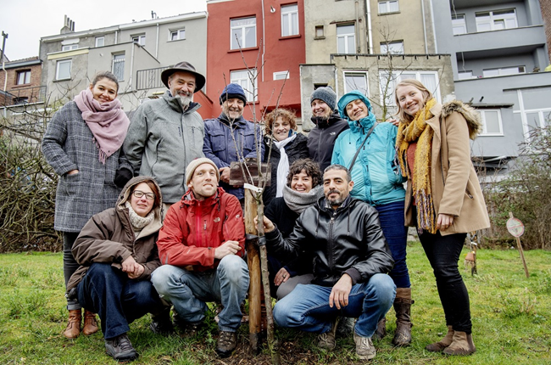
Voorbeeld 1: Verger Partagé Brussel (2017-2020)
Doelstelling: samen planten, leren en genieten.
Technische + groepsbegeleiding -> Velt
Betrekken buurtbewoners -> Parckfarm
Beheer terrein -> Leefmilieu Brussel
Flor et Pomone
Velt Brussel
Notes:
Eerste buurtboomgaard. Pionierproject. Focus op samen planten
Doelstellingen:
Consumptie: naar meer gezonde voeding voor alle Brusselaars
Productie: meer en duurzaam voedsel, ook in Brussel zelf
Sociaal: mensen samenbrengen om Brussels fruit te verzorgen en te vieren

Slide 75
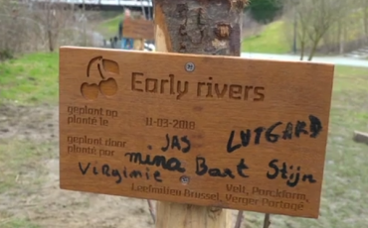
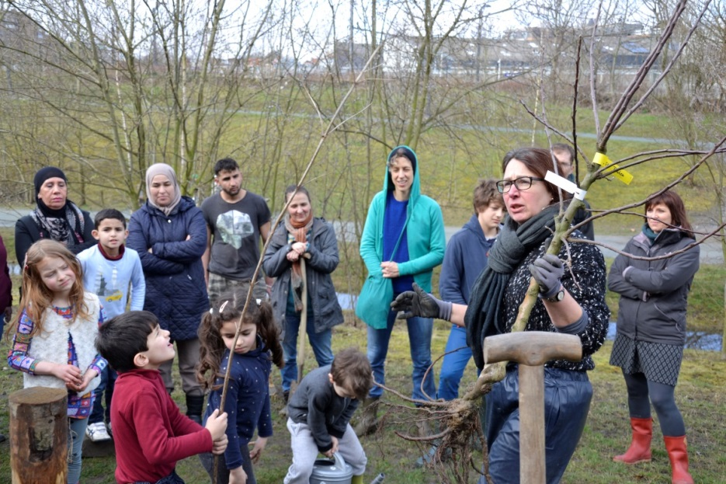
Voorbeeld 1: Verger Partagé Brussel (2017-2020)
Samen planten
participatieve workshop fruitbomen kiezen
advies over fruitbomenkeuze + ecologische kwekerijen
Ondersteuning communicatie (infobordjes fruitbomen)
Technische ondersteuning bij de aanplant
Velt Brussel
Notes:
Rol van Velt
Kennismakingsgesprek
Ondersteuning nieuwe aanplant
Begeleiding van de groep
Technische ondersteuning
Bomen werden 1 week later verplaatst!

Slide 76
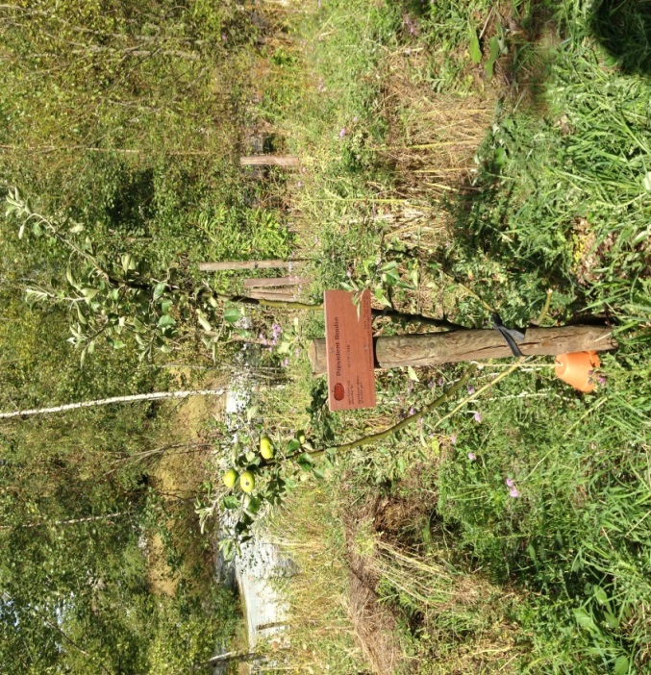
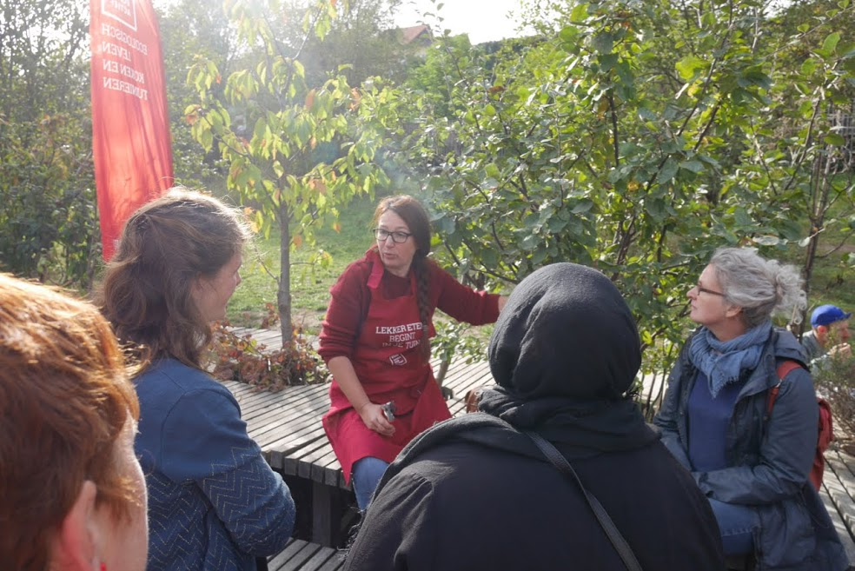
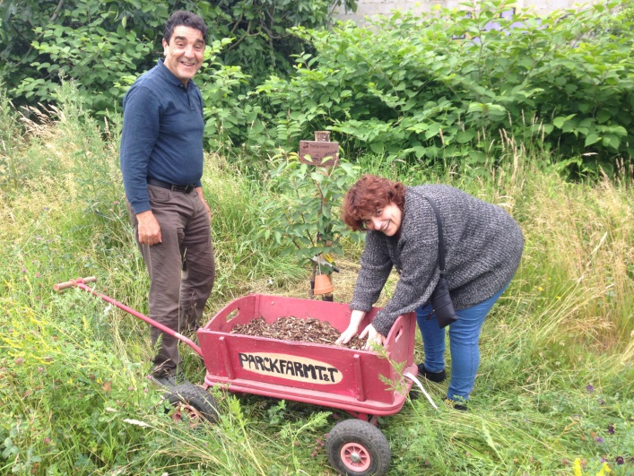
Voorbeeld 1: Verger Partagé Brussel (2017-2020)
Samen leren
2 jaar begeleiding Velt-lesgever: 6 workshops in 2018, 4 in 2019
3de jaar: verzelfstandiging, autonoom beheer
Velt Brussel
Notes:
Begeleiding van de groep & technische kennis delen
Beheer bewoners

Slide 77
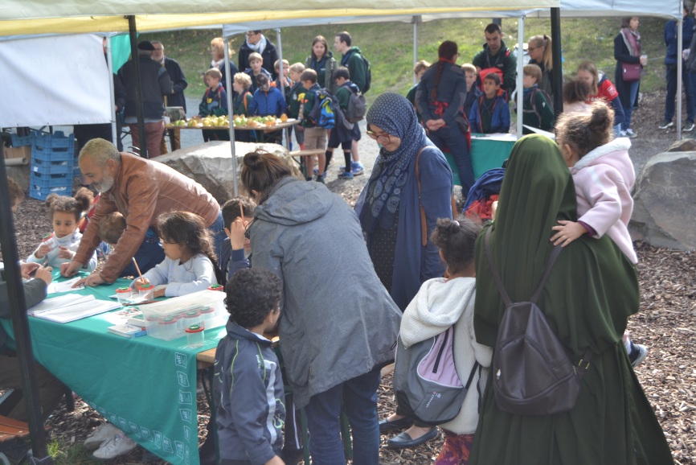
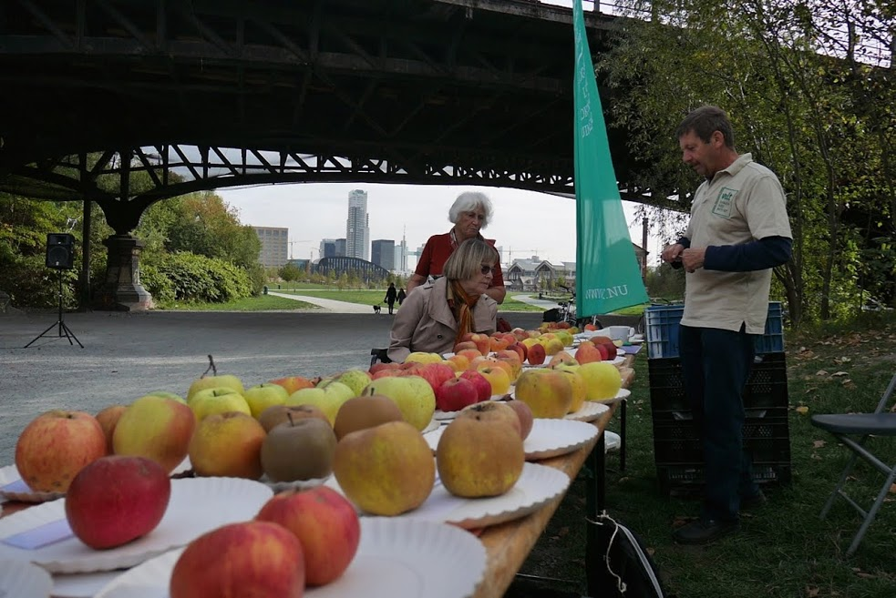
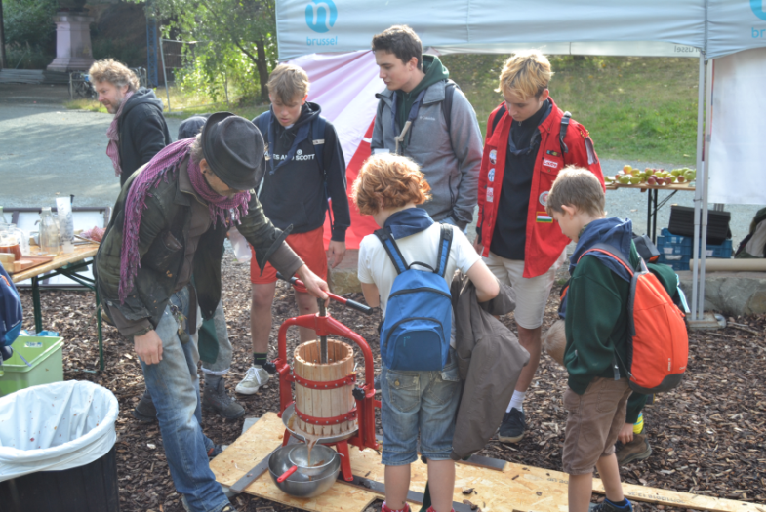
Voorbeeld 1: Verger Partagé Brussel (2017-2020)
Samen genieten
Oogstfeest met fruittentoonstelling, fruitpers, kinderanimatie, hapjes & drankjes,…
Velt Brussel
Notes:
Bredere
Succesfactoren
Gedragenheid door de buurt
Samenwerking met lokale partner
Multiculturele context
Educatie en sensibilisering
Moeilijkheden
Vandalisme
Samenwerking met Groendienst (IBGE) rond beheer van de boomgaard
Blijvende nood aan begeleiding
sensibilisering & educatie

Slide 78
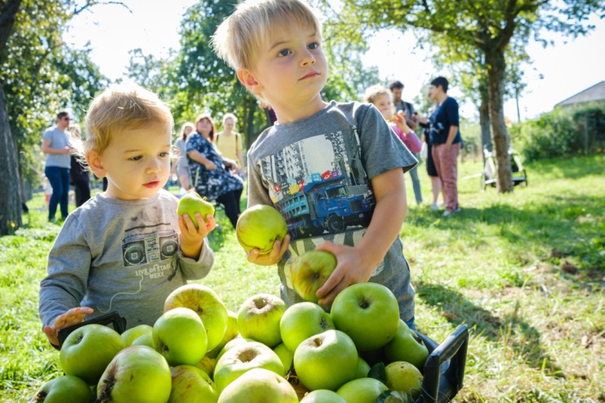
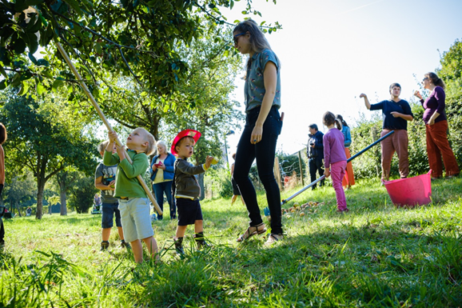
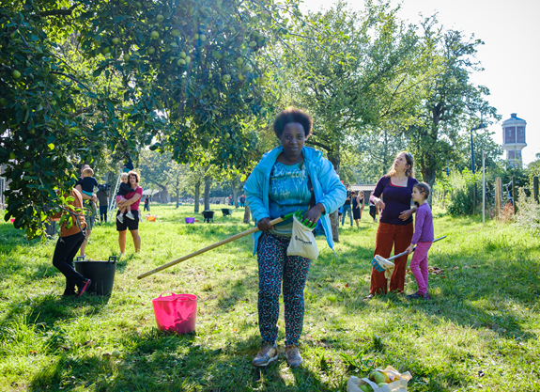
Voorbeeld 2: Buurtfruit Gent (2019)
Doelstelling:
Sociale verbondenheid in de buurt verhogen door samen te plukken, te verwerken en te genieten
Video VRT
Notes:
Voedselraad Gent en Garde
Gentse Voedselstrategie
Partner Pluk
Duur project: 1 jaar (2019)

Slide 79
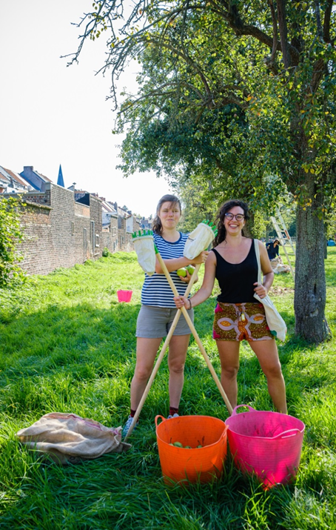
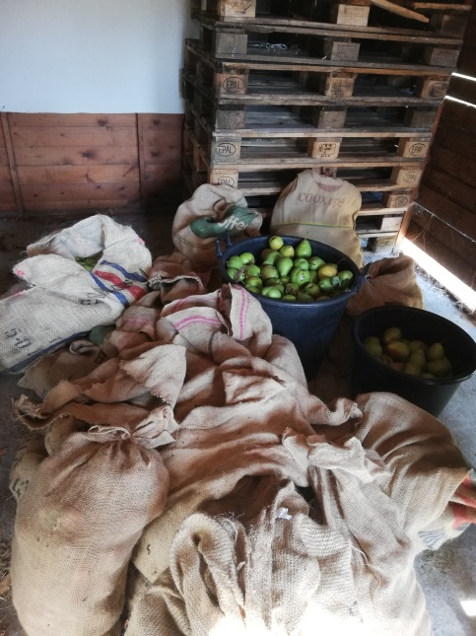
Voorbeeld 2: Buurtfruit Gent (2019)
Oogstmomenten samen met PLUK
Op 5 semi-publieke locaties:
Open Huis Pratershol
BS Victor Carpentier
Kleuterschool De Bollekens
Antoniushof
Pc. dr. Guislain
Totale oogst: 4 000 kg fruit = 420 dozen fruitsap van 5l
Notes:
In die 4000 kg is nog niet het aantal kilo ingerekend dat de plukkers mee naar huis hebben kunnen nemen.

Slide 80
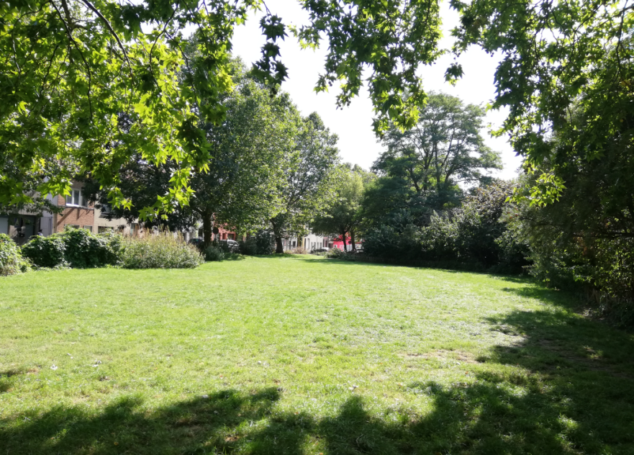
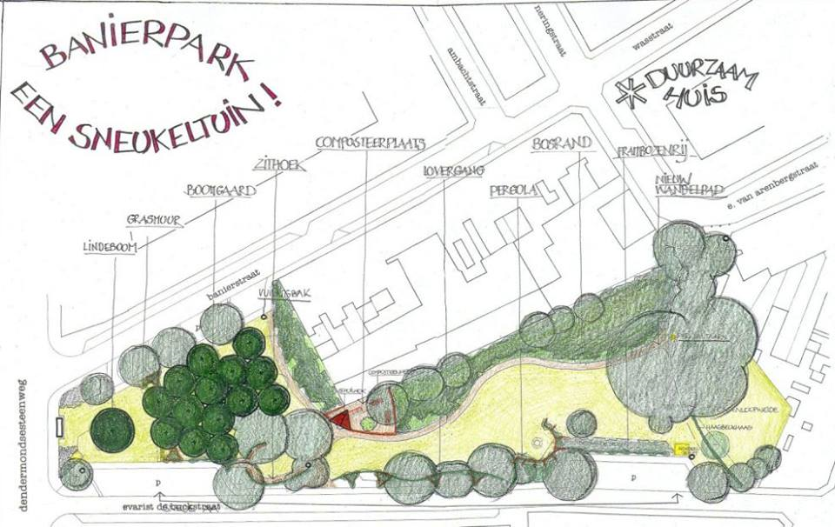
Voorbeeld 2: Buurtfruit Gent (2019)
Buurtproject
Banierpark in Dampoortwijk,
Overlegmomenten met sociaal regisseur, wijkwerking, politie, parkwerkgroep, jongerenwerking uit omgeving en Al Minara.
Sensibilisering vd buurt ism Al Minara en Buurtwerk Bernadette-Dampoort, fruit onder de aandacht brengen
Maar: geen stabiele/blijvende buurtwerking rond het fruit in het park.
Notes:
Context:
kwetsbare buurt met weinig groen
Voedselbosrand aangelegd in 2010
Buurtbewonersgroep zorgt voor onderhoud
Probleem: overlast en vandalisme, voedselbos los van de gebruikers van het park
De locatie die we uitgekozen hadden kampte dan ook nog met heel zware voorafgaandelijke problemen van vandalisme rond het park & het fruit. Het is gelukt om Al Minara te betrekken bij de fruitwerking maar het is niet gelukt om een stabiele buurtgroep rond het park op te bouwen. Een project als Buurtfruit-buurtwerking kan maar slagen als het traject waarbij de sociaal regisseur en alle buurtpartners betrokken moeten worden om de sociale cohesie en globale aanpak voor een kwetsbare wijk uit te werken al achter de rug is
Succesfactoren
Samenwerking met lokale partners
Multicultureel project
Sensibilisering van de jeugd
Moeilijkheden
1 jaar = te kort voor uitbouw van een stabiele werking
Vandalisme
Druk op het park heel hoog owv gebrek aan groene ruimte in de wijk
Samenwerking met Groendienst

Slide 81
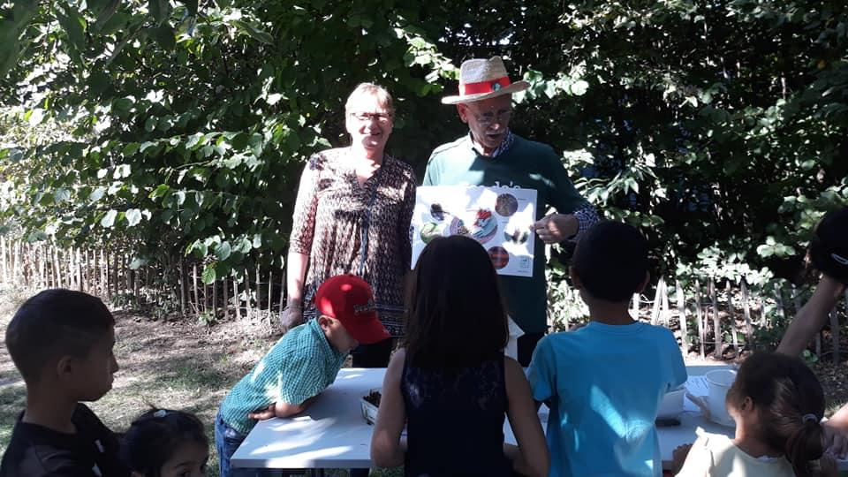
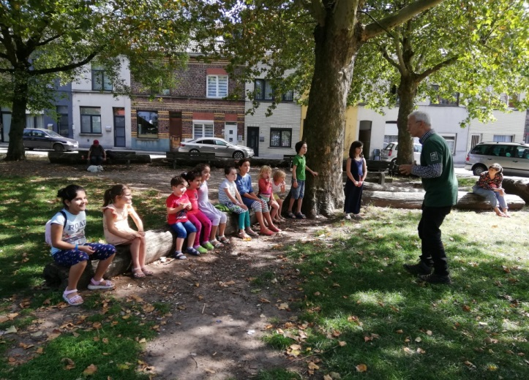
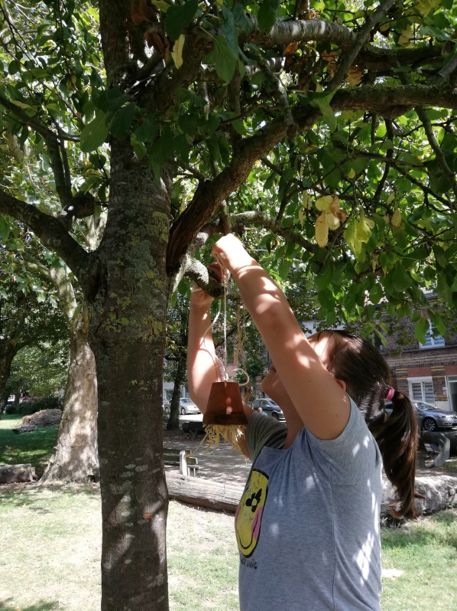
Voorbeeld 2: Buurtfruit Gent (2019)
Beestige workshop voor kinderen
Oorwormhotelletjes bouwen
Zaadbommetjes maken
Insecten determineren

Slide 82
Breng je buurtfruit in kaart !
Brussel Gent
https://gentengarde.stad.gent/kaart
https://www.velt.be/verger-partagé
Notes:
Andere steden: Dendermonde

Slide 83
Andere projecten in opstart
Niet alleen voor steden, ook gemeenten !
Oudsbergen
Zwijndrecht

Slide 84
Dank & vragen?
Catheline Pieters
Medewerker fruit en buurtboomgaard
Info:
www.velt.nu/buurtboomgaard
catheline@velt.nu

Slide 85
Lokale voedselstrategie
LOKALE VOEDSELSTRATEGIE

Slide 86
Lokale voedselstrategie
Voeding is duurzaam als ze van productie tot consumptie ecologisch, economisch en sociaal verantwoord is.
Ecologisch: Met respect voor bodem en natuur
Economisch: Eerlijke prijs voor waardig werk
Sociaal: Gezond en toegankelijk voor iedereen

Slide 87
Lokale voedselstrategie
Een duurzaam voedselsysteem:
Keten overkoepelende samenwerking
Voedselverspilling minimum
Maximale transparantie
Kortere ketens waar mogelijk
Iedereen toegang tot gezonde en duurzame voeding

Slide 88
Lokale voedselstrategie
# actoren samenbrengen
Inventariseren initiatieven
Faciliteren
Samenwerking andere gemeenten

Slide 89
Lokale voedselstrategie
Sensibiliseren lokale economie
Aanbestedingen
Gemeenteoverstijgend
Alle nodige beleidsdomeinen

Slide 90
EINDE
BEDANKT EN SMAKELIJK ;)

